Slide 1
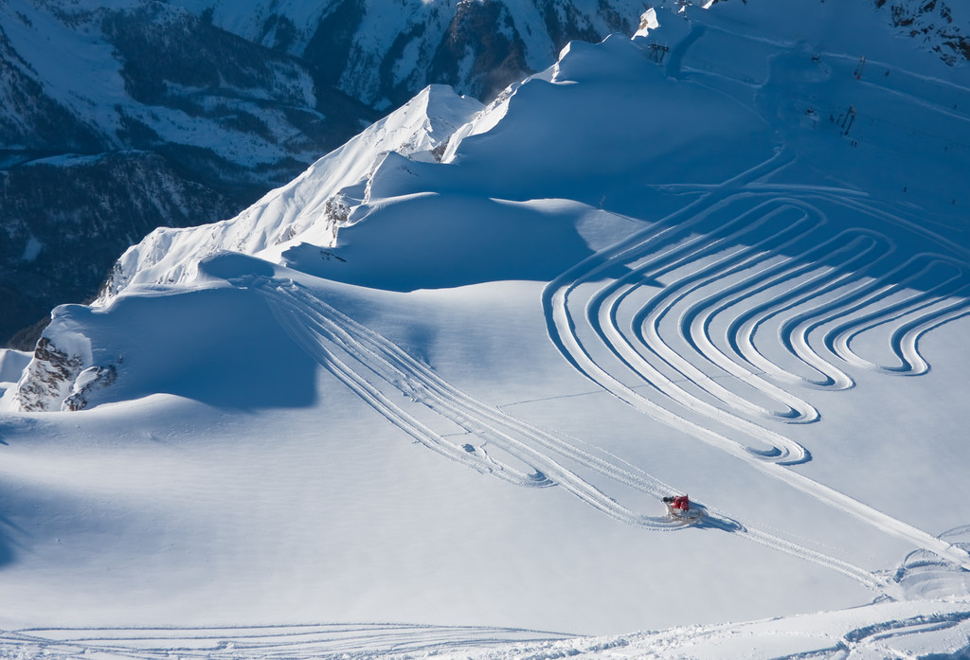
(8＋2＋3)章末综合能力滚动练

Slide 2
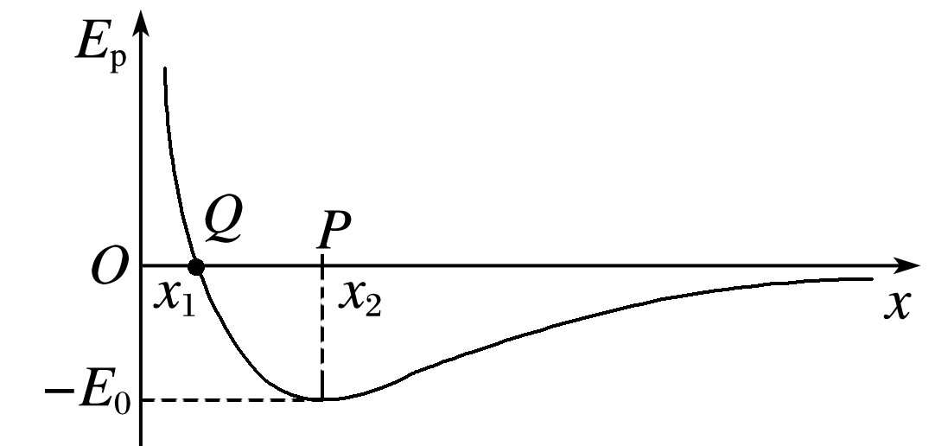
一、多项选择题
1.(2019·湖南长沙市雅礼中学期末)如图1，甲分子固定在坐标原点O，乙分子沿x轴运动，两分子间的分子势能E_{p}与两分子间距离x的关系如图所示.图中分子势能的最小值为－E₀，若两分子所具有的总能量为零，则下列说法中正确的是
A.乙分子在P点(x＝x₂)时，加速度最大
B.乙分子在P点(x＝x₂)时，动能为E₀
C.乙分子在Q点(x＝x₁)时，处于平衡状态
D.乙分子的运动范围为x≥x₁
√
√
图1
1
2
3
4
5
6
7
8
9
10
11
12
13

Slide 3
解析 乙分子在P点(x＝x₂)时，分子势能最小，
可知该点分子力为零，加速度为零，即加速度
最小，故A错误.
乙分子在P点分子势能为－E₀，两分子所具有
的总能量为零，则其动能为E₀，故B正确.
乙分子在Q点，分子势能为零，合力表现为分子斥力，故C错误.
当x＜x₁时分子势能为正，总能量为0，动能应为负，是不可能的，因此分子的运动范围为x≥x₁，故D正确.
1
2
3
4
5
6
7
8
9
10
11
12
13

Slide 4
2.(2019·广西钦州市4月综测)下列说法正确的是
A.温度越高，扩散进行得越快
B.温度相同的物体，内能不一定相等
C.布朗运动是指在显微镜下观察到的液体分子的无规则运动
D.分子间距离减小时分子势能一定减小
E.若不考虑分子势能，则质量、温度都相同的氢气和氧气内能相等
√
√
1
2
3
4
5
6
7
8
9
10
11
12
13

Slide 5
解析 温度越高，扩散进行得越快，A正确；
温度相同的物体，分子平均动能相同，但是物体的内能还与分子的数目、体积有关，故内能不一定相等，故B正确；
布朗运动是悬浮在液体中的小颗粒的运动，是液体分子无规则运动的反映，但不是液体分子的运动，故C错误；
当分子间的距离大于r₀时，随着分子间距离的减小，分子势能减小；当分子间的距离小于r₀时，随着分子间距离的减小，分子势能增大，D错误；
不考虑分子势能，则质量、温度相同的氢气和氧气的分子热运动的平均动能相同，但由于氢气分子的分子数多，故氢气的内能较大，故E错误.
1
2
3
4
5
6
7
8
9
10
11
12
13

Slide 6
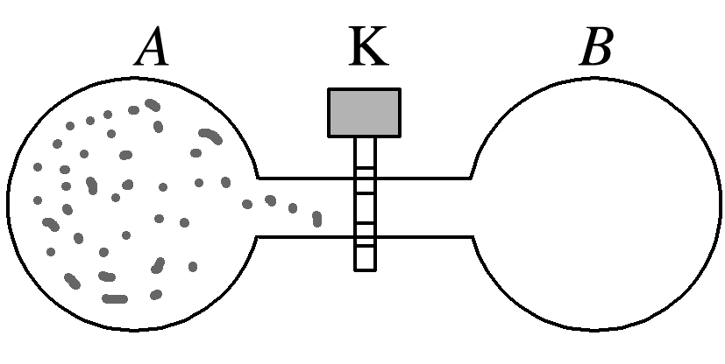
3.(2019·河南普通高中高考物理模拟)气闸舱是载人航天器中供航天员进入太空或由太空返回时用的气密性装置，其原理图如图2所示.座舱A与气闸舱B之间装有阀门K，座舱A中充满空气，气闸舱B内为真空.航天员由太空返回气闸舱时，打开阀门K，A中的气体进入B中，最终达到平衡.假设此过程中系统与外界没有热交换，舱内气体可视为理想气体，下列说法正确的是
A.气体并没有对外做功，气体内能不变
B.B中气体可自发地全部退回到A中
C.气体体积膨胀，对外做功，内能减小
D.气体温度不变，体积增大，压强减小
E.气体分子单位时间内对座舱A舱壁单位面积的碰撞次数将减少
√
√
图2
√
1
2
3
4
5
6
7
8
9
10
11
12
13

Slide 7
解析 因为气闸舱B内为真空，气体自由扩散，体积
膨胀，但没有对外做功，又因为整个系统与外界没有
热交换，根据ΔU＝W＋Q可知内能不变，故A正确，
C错误；
根据熵增加原理可知一切宏观热现象均具有方向性，故B中气体不可能自发地全部退回到A中，故B错误；
内能不变，故温度不变，平均动能不变，根据玻意耳定律可知pV为定值，扩散后则体积V增大，压强p减小，气体分子的密集程度减小，可知气体分子单位时间对座舱A舱壁单位面积的碰撞次数将变少，故D、E正确.
1
2
3
4
5
6
7
8
9
10
11
12
13

Slide 8
√
√
解析 根据质量数守恒可知，x＝235＋1－90－136＝10，故A正确，B错误；
1
2
3
4
5
6
7
8
9
10
11
12
13

Slide 9
5.关于分子动理论，下列说法正确的有
A.扩散现象是物质分子永不停息地做无规则运动的证明
B.布朗运动不是分子的运动，但间接地反映了液体分子运动的无规则性
C.压缩气体时，体积越小，压强越大，说明气体分子间存在着斥力
D.从微观角度来看，气体的压强与气体分子的平均动能和分子的密集程度
有关
E.当分子间作用力表现为引力时，分子势能随距离的增大而减小
√
√
√
1
2
3
4
5
6
7
8
9
10
11
12
13

Slide 10
解析 扩散现象是物质分子永不停息地做无规则运动的证明，选项A正确.
布朗运动是悬浮在液体中的固体小颗粒的运动，不是分子的运动，但间接地反映了液体分子运动的无规则性，选项B正确.
压缩气体时，体积越小，压强越大，这是因为体积越小时气体分子的密度越大，单位时间内气体分子对器壁的碰撞次数越多，这与气体分子间的斥力无关，选项C错误.
从微观角度来看，气体的压强与气体分子的平均动能和分子的密集程度有关，气体分子动能越大，气体分子对器壁的碰撞力越大，分子密度越大，单位时间内气体分子对器壁的碰撞次数越多，压强越大，选项D正确.
当分子间作用力表现为引力时，分子距离变大，分子力做负功，则分子势能增加，即分子势能随距离的增大而增大，选项E错误.
1
2
3
4
5
6
7
8
9
10
11
12
13

Slide 11
6.(2019·山东烟台市下学期高考诊断)根据热力学定律和分子动理论，下列说法正确的是
A.满足能量守恒定律的客观过程并不是都可以自发地进行
B.知道某物质的摩尔质量和阿伏加德罗常数，就可求出其分子体积
C.内能不同的物体，它们分子热运动的平均动能可能相同
D.热量可以从低温物体传到高温物体
√
√
√
1
2
3
4
5
6
7
8
9
10
11
12
13

Slide 12
解析 根据热力学第二定律，一切与热现象有关的宏观过程都是不可逆的，故A正确；
知道某物质的密度、摩尔质量和阿伏加德罗常数，可以求出一个分子占据的空间，但不一定是分子的体积，因为分子间的空隙有时是不可忽略的，故B错误；
温度是分子平均动能的标志，内能不同的物体，温度可能相同，它们分子热运动的平均动能可能相同，故C正确；
根据热力学第二定律知，热量可以从低温物体传到高温物体，但是会引起其他变化，故D正确.
1
2
3
4
5
6
7
8
9
10
11
12
13

Slide 13
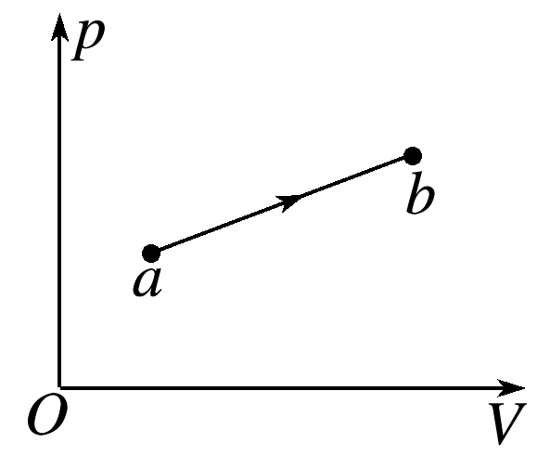
7.(2018·全国卷Ⅲ·33(1))如图3，一定量的理想气体从状态a变化到状态b，其过程如p－V图中从a到b的直线所示.在此过程中
A.气体温度一直降低
B.气体内能一直增加
C.气体一直对外做功
D.气体一直从外界吸热
E.气体吸收的热量一直全部用于对外做功
√
√
√
图3
1
2
3
4
5
6
7
8
9
10
11
12
13

Slide 14
解析 在p－V图中理想气体的等温线是双曲线的一支，
而且离坐标轴越远温度越高，故从a到b温度升高，A错；
一定质量的理想气体的内能由温度决定，温度越高，
内能越大，B对；
气体体积膨胀，对外做功，C对；
根据热力学第一定律ΔU＝Q＋W，得Q＝ΔU－W，由于ΔU>0、W<0，故Q>0，气体吸热，D对；
由Q＝ΔU－W可知，气体吸收的热量一部分用来对外做功，一部分用来增加气体的内能，E错.
1
2
3
4
5
6
7
8
9
10
11
12
13

Slide 15
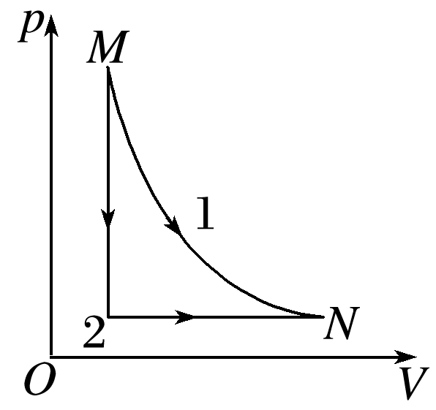
8.一定质量的理想气体从状态M到达状态N，有两个过程可以经历，其p－V图象如图4所示.在过程1中，气体始终与外界无热量交换；在过程2中，气体先经历等容变化再经历等压变化.对于这两个过程，下列说法正确的是
A.气体经历过程1，其温度降低，内能减少
B.气体经历过程1，对外做功，内能不一定减少
C.气体在过程2中，一直对外做功
D.气体在过程2中，先向外放热后吸热
E.气体在过程2中，一直向外放热
√
√
图4
1
2
3
4
5
6
7
8
9
10
11
12
13

Slide 16
解析 气体经历过程1，压强减小，体积变大，气体膨胀对外做功，因气体始终与外界无热量交换，则内能减少，故温度降低，故A正确，B错误；
气体在过程2中，根据理想气体状态方程 ＝C，刚开始时，
体积不变，对外不做功，压强减小，则温度降低，对外放热，然后压强不变，体积变大，则气体膨胀对外做功，温度升高，吸热，故C、E错误，D正确.
1
2
3
4
5
6
7
8
9
10
11
12
13

Slide 17
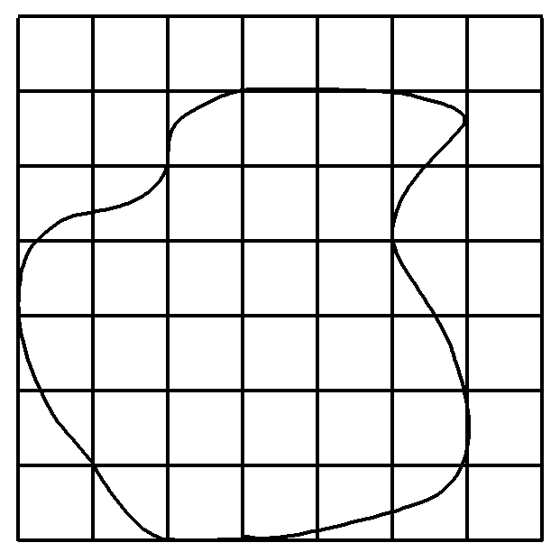
二、非选择题
9.某货船在运送货物过程中，不慎将200升纯油酸渗漏到某湖
泊中，几天后，水面上有漂浮的油酸，当地环保部门为了评
估本次泄漏事故对环境的影响，对油酸在湖面上的扩散情况
进行拍照并将图片完整的绘制到坐标纸上，得到如图5所示
的轮廓图，已知坐标纸上每个小方格的边长为1 cm，轮廓图
的比例尺为1∶10 000(比例尺等于图上距离与实际距离的比)，据测算，在湖面上形成的油膜仅由全部泄露油酸的 形成，假设形成的油膜为单分子油膜，根据以上信息，可以算出：(结果均保留两位有效数字)
图5
1
2
3
4
5
6
7
8
9
10
11
12
13

Slide 18
(1)该湖面上油膜的实际面积约为_________ m²；
2.8×10⁵
解析 由于每格边长为1 cm，则每一格面积就是1 cm²，估算油膜的面积时超过半格算一格，小于半格就舍去，共计28格，而轮廓图的比例尺为1∶10 000，
那么该湖面上油膜的实际面积约为S＝28×100×100 m²＝2.8×10⁵ m².
1
2
3
4
5
6
7
8
9
10
11
12
13

Slide 19
(2)油酸分子的直径约为___________ m.
7.1×10^{－10}
1
2
3
4
5
6
7
8
9
10
11
12
13

Slide 20
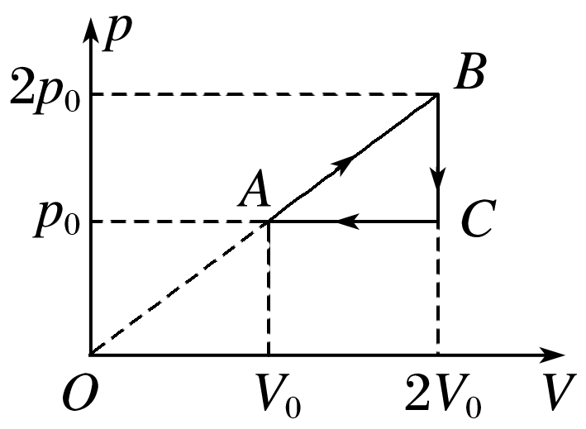
10.(2019·湖北武汉市四月调研)如图6所示，一定质量的理想气体从状态A变化到状态B，再由状态B变化到状态C，最后由状态C变化到状态A.气体完成这个循环，内能的变
化ΔU＝____，对外做功W＝________，气体从外界吸收
的热量Q＝_______.(用图中已知量表示)
0
图6
1
2
3
4
5
6
7
8
9
10
11
12
13

Slide 21
11.(2019·江苏扬州市模拟)假设两个氘核在一直线上相碰发生聚变反应生成氦的同位素和中子，已知氘核的质量是m₁，中子的质量是m₂，氦核同位素的质量是m₃，光在真空中速度为c.
(1)写出核聚变反应的方程式；
1
2
3
4
5
6
7
8
9
10
11
12
13

Slide 22
(2)求核聚变反应中释放出的能量ΔE.
答案 (2m₁－m₂－m₃)c²
解析 核反应过程中的质量亏损：Δm＝2m₁－(m₂＋m₃)
氘核聚变时放出的能量：
ΔE＝Δmc²＝(2m₁－m₂－m₃)c².
1
2
3
4
5
6
7
8
9
10
11
12
13

Slide 23
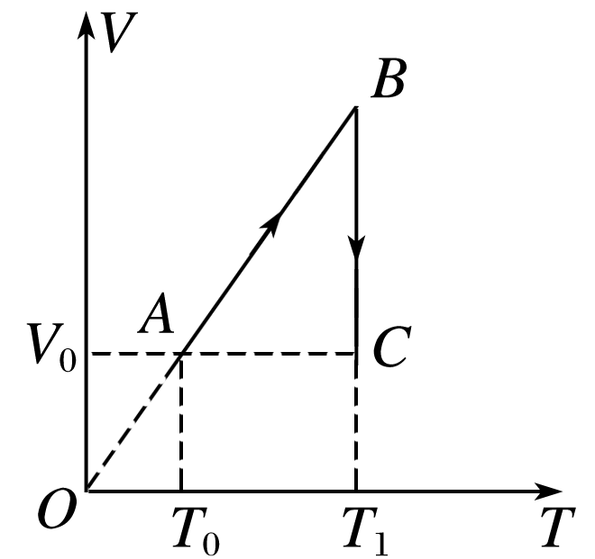
12.一定质量的理想气体经过如图7所示的变化过程：A→B→C.已知气体在初始状态A的压强为p₀，体积为V₀，温度为T₀，BA连线的延长线经过坐标原点，A→B过程中，气体从外界吸收热量为Q，B状态温度为T.试求：
(1)气体在B状态时的体积和在C状态时的压强；
图7
1
2
3
4
5
6
7
8
9
10
11
12
13

Slide 24
气体从B到C过程中，发生等温变化，设C状态时的压强为p，根据玻意耳定律，p₀V₁＝pV₀
1
2
3
4
5
6
7
8
9
10
11
12
13

Slide 25
(2)气体从A→B→C整个过程中内能的变化.
解析 气体从B→C过程中温度不变，内能不变.
气体从A→B过程中，体积变大，气体对外做功，
气体从外界吸收热量为Q，
根据热力学第一定律，内能的变化
1
2
3
4
5
6
7
8
9
10
11
12
13

Slide 26
13.(2019·安徽淮南市第二次模拟)打篮球是同学们喜爱的一种体育活动，小明和同学们在室外打了一段时间篮球后，发现篮球内气压不足，于是他拿到室内充气，已知室外温度为－3 ℃，室内温度为17 ℃，篮球体积V＝5 L.假定在室外时，篮球内部气体的压强为1.3个标准大气压.充气筒每次充入0.12 L、压强为1.0个标准大气压(p₀)的空气，整个过程中，不考虑篮球体积的变化和充气过程中气体温度的变化，计算时，篮球内部气体按理想气体处理.试问：小明在室内把篮球内气体的压强充到1.6个标准大气压以上，他至少充气多少次？
答案 7次
1
2
3
4
5
6
7
8
9
10
11
12
13

Slide 27
解得p₂＝1.45p₀
设充气次数为n，设充入的气体压强变为p₂时，体积为V₂，由玻意耳定律得p₂V₂＝np₀V₀
则p₂(V＋V₂)＝p₃V，
其中p₃＝1.6p₀，
联立解得n≈6.5
则在室内把篮球内气体的压强充到1.6个标准大气压以上，他至少充气7次.
1
2
3
4
5
6
7
8
9
10
11
12
13

Slide 28
(8＋2＋3)章末综合能力滚动练

